Slide 1
PLM
Projektbegleitendes LösungsManagement

Slide 2


DI Mag. Ursula Gallistel
Bau Betrieb Digital
Goger Reismann
Unternehmensberatung GmbH
www.baubetriebdigital.at
Prof. RA Dr. Rudolf Lessiak
Lessiak & Partner
www.lessiak.at

Slide 3
Konflikt – oder PLM ?
Typische Konfliktbewältigung bei Bauprojekten
Schlichtung
Schiedsgutachter
Gerichtsurteil
Projektmanagement
Damit die Störung nicht zum Konflikt wird: Projektbegleitendes Lösungsmanagement

Slide 4
Schlüssel zum Erfolg

Slide 5
Erfolg durch PLM
Entscheidung
Rasch
Gemeinsam
Resilient
Effizient

Slide 6
Projektstruktur bleibt unverändert
Die das Projekt begleitenden Konsulenten (ÖBA, PM, PS etc.) bleiben unverändert im Projekt. Ebenso beim AN.
Die schon bisher eingesetzten Anwälte bleiben unverändert im Projekt.
Die Projektbeteiligten erhalten mit PLM ein zusätzliches Werkzeug.

Slide 7
Rollenverteilung
Technische und baubetriebliche Themen:
Darum kümmern sich (primär) jene Personen, die schon bisher für Technik und Baubetrieb im Projekt verantwortlich waren
Fach- und Projektwissen der Beteiligten wird unmittelbar genutzt
Lösungskompetenz bleibt bei den Beteiligten
Gemeinsame Lösungsfindung der Beteiligten im Dialog
Die gemeinsam gefundene Lösung wird umgesetzt, weil sie gemeinsam gewollt und nicht vorgegeben ist

Slide 8
Rollenverteilung
Bauwirtschaftliche und vertragsrechtliche Themen:
Darum kümmert sich (primär) das PLM Team
PLM-Team ist in seiner Tätigkeit strikt neutral
PLM-Team liefert ausgewogene Lösungsvorschläge aus bauwirtschaftlicher und vertragsrechtlicher Sicht
Oberstes Ziel ist eine für alle Beteiligten faire, konsensuale Lösung

Slide 9
Rangordnung
Vorrangig:
Was ist aus fachlicher (technischer und baubetrieblicher) Sicht die optimale Lösung.
Nicht vorrangig:
Die Klassische Streitfrage „Was kann ich maximal fordern“ vs „Was muss ich mindestens leisten“
Auch wenn sich das PLM Team dieser Kontrollfrage stets bewusst sein muss.

Slide 10
Blickrichtung nach vorne: Lösung statt Pathologie
Der Diskurs ist kooperativ statt kontradiktorisch
Erweiterter Lösungsraum durch Dialog und Kooperation
Das Ziel ist die beste Lösung: Qualität, Kosten und Zeit
Die Beteiligten ziehen am selben Strang in dieselbe Richtung
Keine verhandlungstaktische Blockade

Slide 11
Vorteile gegenüber Schlichtung
Entscheidungskompetenz bleibt bei den Projektbeteiligten
Ohne Schnittstelle entscheiden die Projektbeteiligten, ob bei Nichteinigung am Ende der ersten Phase eine zweite Phase, die bis zu einer Schlichtung durch das PLM Team führen kann, folgen soll
Kein Ergebnis, das alle überrascht und keinen zufrieden stellt
Diejenigen, welche die Lösung umsetzen müssen, haben die Lösung selbst festgelegt

Slide 12
Kostenersparnis
Gemeinsam gefundene Lösung stets kostengünstiger als externe Lösung
Zeitersparnis in der Umsetzung senkt die Kosten
Bezahlt wird nur die unterstützende Tätigkeit des PLM Teams
Keine frustrierten Kosten durch verlorenen Aufwand
Keine Projektverzögerung
Keine Kosten durch negative Auswirkungen auf andere Projektbeteiligte

Slide 13
Einsatz von PLM

Slide 14
vertragliche Herausforderungen
Änderung der Äquivalenz
Änderung der Beherrschbarkeit von Risiken
Änderung der Verantwortlichkeiten
Änderung der Leistungserbringung
Änderung der Geschäftsgrundlagen
→ Kooperative Ermittlung von Ursachen und Wirkungen
→ Lösungen im Konsens
→ Rechtssicherheit trotz Flexibilität

Slide 15
Wann wird PLM eingesetzt?
Abhängig von Komplexität und/oder Risikogeneigtheit der Leistungsabweichung.
Typische Fälle:
Die Leistungsabweichung trägt die Ursachen für weitere Folgestörungen in sich.
Die Leistungsabweichung ist in ihrer zeitlichen Dimension gewichtig.
  zB: weil sie zu terminrelevanten Verschiebungen im Projekt führt.
  zB: weil sie über einen langen Zeitraum fortbesteht.
  zB: weil sie erst nach einem langen Zeitraum schlagend wird.
Die Leistungsabweichung ist geeignet, hohe Kapazitäten zu binden.
Die Leistungsabweichung wirkt sich in mehreren Gewerken aus oder in einem Gewerk mit zeitkritischen Schnittstellen zu anderen Gewerken.
Die Leistungsabweichung hat ein sonstiges hohes Risikopotenzial. Wenn sie nicht rasch gelöst wird, wird ein wesentlich größerer Schaden entstehen.

Slide 16

Wie wird PLM eingesetzt
Projektbegleitend
Jederzeit einsetzbar
Aber nicht ständig im Weg
Beauftragung
Zwischen den Beteiligten vereinbart oder
Durch einen Projektbeteiligten beauftragt
Neutrales PLM-Team
Baubetriebswirt und Rechtsanwalt arbeiten im Team
Tauglich für nachprüfende Kontrolle
Zeitpunkt
Vorab vereinbart oder
Ad hoc ins Projekt eingeführt
Jedes Ergebnis ist bauwirtschaftlich und rechtlich geprüft sowie optimiert

Slide 17
Vergaberechtliche Fragen
Hinweis:
Für Details zu vergaberechtlichen Fragen vgl Aicher – Lessiak, PLM – Vergabe- und vertragsrechtliche Fragen, ZVB 2020, 483 – 489.

Slide 18
Vergaberecht - Zulässigkeit
Frage:
Ist die Vorgabe von PLM im ausgeschriebenen Leistungsvertrag zulässig?
Ansatz:
Gerichtsstandsklauseln und Bestimmungen über Schiedsgerichtsbarkeit sind gem § 110 Abs 1 Z 8 und 9 BVergG 2018 Angaben, für welche „erforderlichenfalls eigene Bestimmungen im Leistungsvertrag festzulegen sind“.
Lösung:
Auch Regelungen, die vorbeugend vermeiden sollen, dass aus Störungen Konflikte entstehen, können Gegenstand des zu vergebenden Leistungsvertrags sein.
Es ist daher zulässig, PLM im ausgeschriebenen Leistungsvertrag vorzusehen.

Slide 19
Vergaberecht - Kalkulierbarkeit
Frage:
Führt der Einsatz von PLM zu unkalkulierbaren Risiken des Bieters?
Ansatz:
Eine Entscheidung ohne Verfahrens- und Unabhängigkeitsgarantien eines Gerichts kann für den Bieter zu unkalkulierbaren Projektrisiken führen.
Im PLM besteht zwingend die Möglichkeit, gegen die Entscheidung des PLM-Teams ein Gericht anzurufen.
Daher ist die Möglichkeit der gerichtlichen Kontrolle der Entscheidung stets gewahrt.
Lösung:
Die Einführung von PLM führt daher nicht zu Risiken, die für den Bieter bei Abgabe seines Angebots unkalkulierbar wären.

Slide 20
Vergaberecht – Subunternehmer
Frage:
Ist es zulässig, den Auftragnehmer zu verpflichten, das mit dem Auftraggeber vereinbarte PLM auf seine Subunternehmer durchzuschalten?
Ansatz:
§ 98 Abs 2 BVergG: Der AG kann die Namhaftmachung der für die Auftragserfüllung vorgesehenen Subunternehmer verlangen.
§ 98 Abs 3 BVergG: Die Weitergabe von Leistungen ist nur an geeignete Subunternehmer zulässig.
Der Nachweis der Eignung hat nach Regelungen des § 80 BVergG zu erfolgen.
§ 363 BVergG: Die Nachträgliche Änderung eines namhaft gemachten Subunternehmers bedarf der Zustimmung des Auftraggebers.

Slide 21
Vergaberecht – Subunternehmer
Lösung:
Das BVergG anerkennt das Interesse des Auftraggebers, Projektstörungen durch mangelnde Eignung des eingesetzten Subunternehmers hintanzuhalten.
Zweck dieser Regelungen des BVergG ist (auch) die vorbeugende Vermeidung von Konflikten im Projekt.
Das ist nur dann effizient, wenn die Subunternehmer, welche die von der konkreten Störung betroffenen Leistungen erbringen sollen, auch in die Ausarbeitung der Lösungen eingebunden sind.
Daher ist es aus vergaberechtlicher Sicht zulässig, in der Ausschreibung vorzusehen, dass das im Leistungsvertrag vereinbarte PLM vom Bieter auf seine namhaft gemachten Subunternehmer durchzuschalten ist.

Slide 22
Vergaberecht - Vertragsänderung
Frage:
Ist die nachträgliche Vereinbarung von PLM eine zulässige Vertragsänderung?
Ansatz:
§ 365 BVergG: Wesentliche Änderungen mit Konkretisierung der Generalklausel in Abs 2.
Von der Generalklausel erfasste Fälle müssen den Fällen des Abs 2 gleichgewichtig sein.
Lösung:
Die Einführung von PLM wird von den in § 365 Abs 2 BVergG genannten Fällen nicht umfasst.
PLM ist auch nicht annähernd gleichgewichtig mit den in § 365 Abs 2 BVergG genannten Fällen.
Daher besteht keine vergaberechtliche Beschränkung für die nachträgliche Vereinbarung von PLM in Verträge.

Slide 23
Ablauf von PLM

Slide 24
Ablauf PLM
PHASE 1

Slide 25
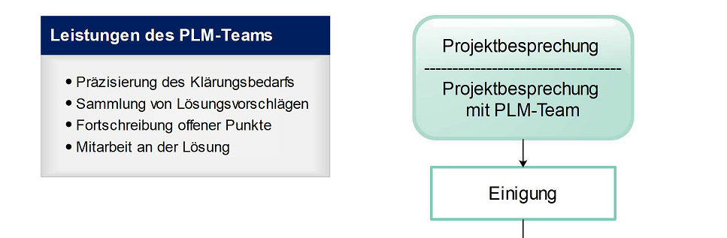
Ablauf PLM

Slide 26
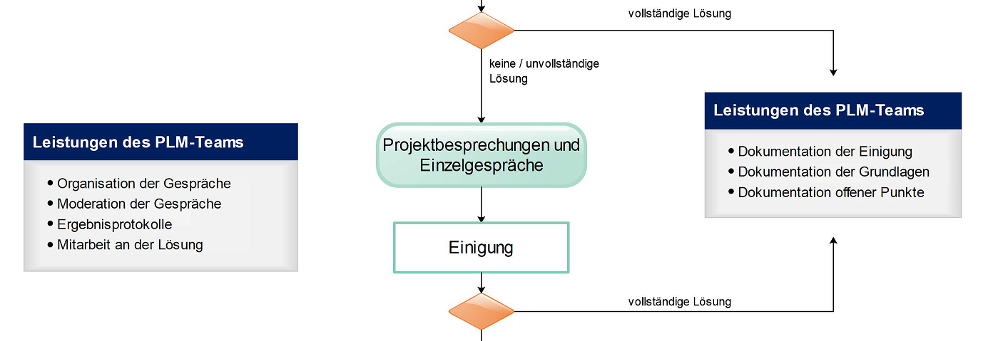
Ablauf PLM

Slide 27
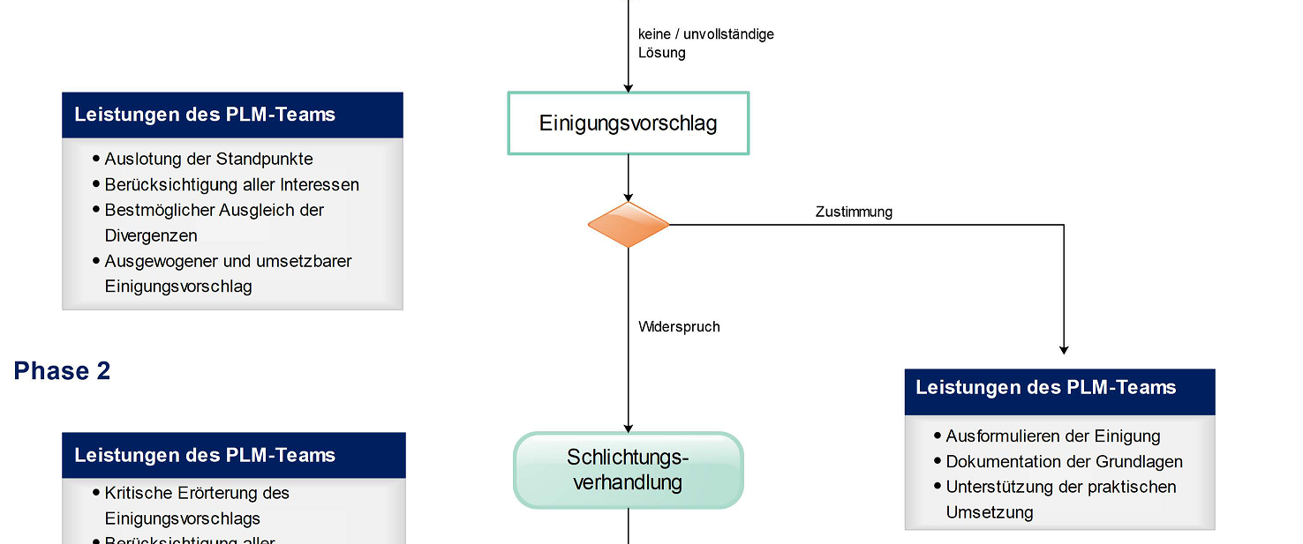
Ablauf PLM

Slide 28
Ablauf PLM
PHASE 2

Slide 29
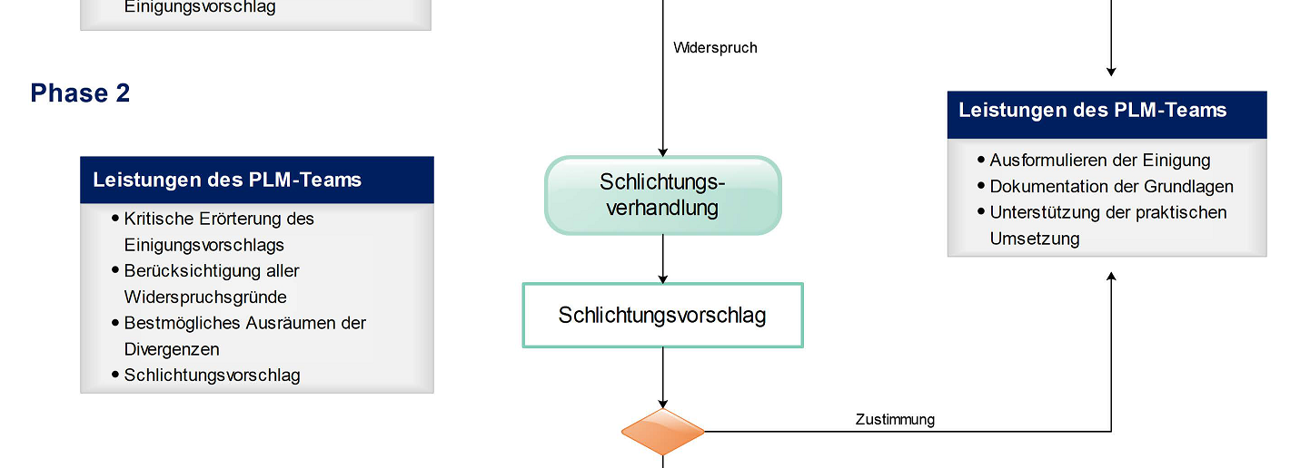
Ablauf PLM

Slide 30
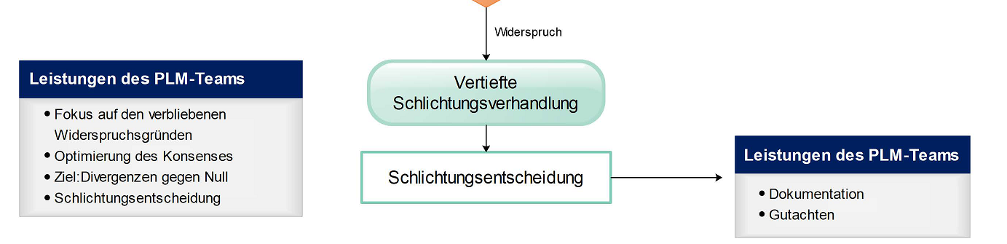
Ablauf PLM

Slide 31
Ablauf PLM
Phase 1
Endet mit einer Einigung oder
mit der Feststellung, dass keine Einigung erzielt wurde. Dann entscheiden die Parteien,
ob PLM mit Phase 1 beendet wird oder
ob PLM mit Phase 2 weitergeführt werden soll.
Phase 2
Kann zu einer Schlichtungsentscheidung durch das PLM-Team führen.
Diese Schlichtungsentscheidung ist vorläufig bindend.
Sie wird durch Ablauf der Frist zur Anrufung eines (Schieds-)Gerichts endgültig bindend
oder durch ein Gerichtsurteil ersetzt.

Slide 32
Zusammenfassung

Slide 33
Zusammenfassung
Was leistet PLM?
Lösung: Wie geht es weiter
Lösung: Kostensicherheit
Lösung: Klare Aufgabenverteilung
Lösung: Störung wird nicht zum Konflikt
Lösung: Verbindlich aber nicht zwingend endgültig

Slide 34


Danke für Ihre Aufmerksamkeit

